Slide 1
ОТЧЕТ
о работе предметно-цикловой комиссии
технического профиля отделения ПКР за 2015-2016 учебный год

Slide 2
ПЦК дисциплин технического профиля работала над проблемой:
«Формирование профессиональной компетенции обучающихся посредством использования информационно-коммуникационных технологий в условиях реализации внедрения дуального обучения».

Slide 3
Состав ПЦК технического профиля
Горбунова А.В. - преподаватель
Худякова Е.В . - преподаватель
Усатова С.Г. – мастер производственного обучения
Гончаров Е.П. – мастер производственного обучения
Чеченин Ю.А. – мастер производственного обучения
Решетняк В.А – мастер производственного обучения
Афонин В.А. – мастер производственного обучения
Федченко С.В – мастер производственного обучения
Вялых А.П – мастер производственного обучения

Slide 4
Индивидуальные темы самообразования:
«Использование в образовательном процессе активных форм проведения занятий с применением электронных образовательных ресурсов» - Горбунова А.В.;
«Технология использования проектного обучения на занятиях производственного обучения» - Усатова С.Г.;
«Активизация познавательной деятельности обучающихся на занятиях производственного обучения» - Гончаров Е.П.;
«Формирование профессиональных компетенций на основе анализа производственных ситуаций»- Чеченин Ю.А.
«Формирование профессиональной компетенции на основе индивидуализации обучения» - Решетняк В.А.

Slide 5
Проделанная работа за 2015-2016 учебный год
Разработаны и рассмотрены планы работы кабинетов спецдисциплин, мастерских, план проведения открытых мероприятий, график взаимопосещения, анализ оснащенности кабинетов и мастерских.
Откорректированы и рассмотрены рабочие программы, КТП по спецдисциплинам.
Проводилась работа по созданию учебно-методических комплексов по дисциплинам.
Оборудование мастерских новыми рабочими местами.

Slide 6
Участие в областных методических объединениях
Приняли участие в заседании методического объединения педагогических работников по профилю «Машиностроительный» профессиональных образовательных организаций Белгородской области .
Тема «Фонды оценочных средств как инструмент соответствия персональных достижений студентов поэтапным требованиям программы подготовки квалифицированных рабочих, служащих.

Slide 7
Производственная стажировка в ООО
« СТРОЙГАЗ»
По теме «Совершенствование профессиональных компетенций педагога в рамках реализации МДК 02. 01. «Оборудование , техника и технология электросварки» прошли:
Горбунова А.В. – преподаватель дисциплин профессионального цикла;
Гончаров Е.П. – мастер производственного обучения;
Чеченин Ю.А – мастер производственного обучения

Slide 8
Стажировки в ОАО «КМАэлектромонтаж»
Худякова Е.В- преподаватель дисциплин профессионального цикла,
Аристова В.А. – преподаватель дисциплин общепрофессионального цикла,
Сысоев А. А.- преподаватель,
Афонин В.А. – мастер производственного обучения,
Решетняк В. А. – мастер производственного обучения,
Усатова С.Г. – мастер производственного обучения

Slide 9
Педагогические стажировки в ОГАПОУ «Белгородский политехнический колледж»
По теме « Совершенствование методического сопровождения образовательного процесса в условиях реализации ФГОС СПО»
Худякова Е.В. –преподаватель,
Афонин Вадим Андреевич – мастер производственного обучения

Slide 10
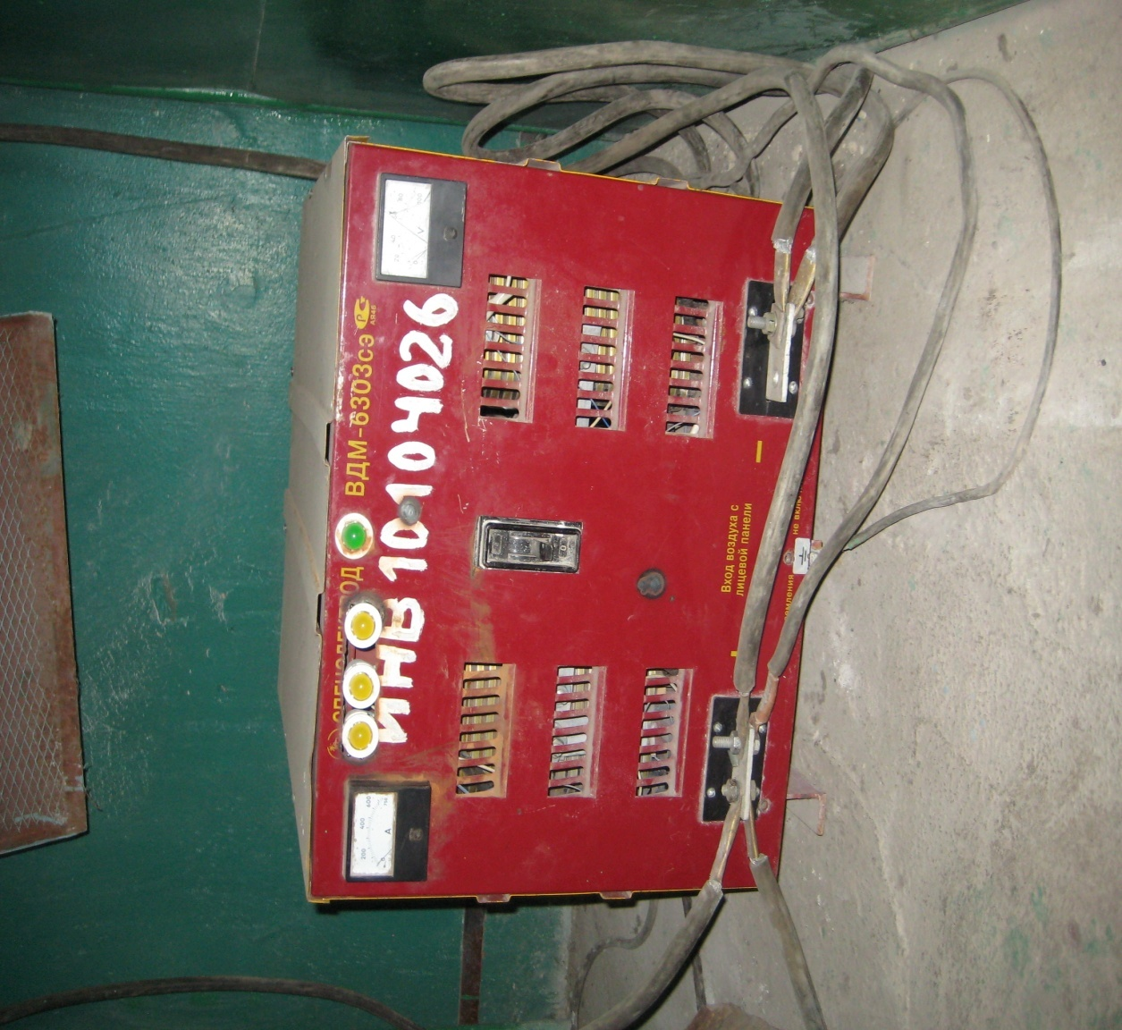
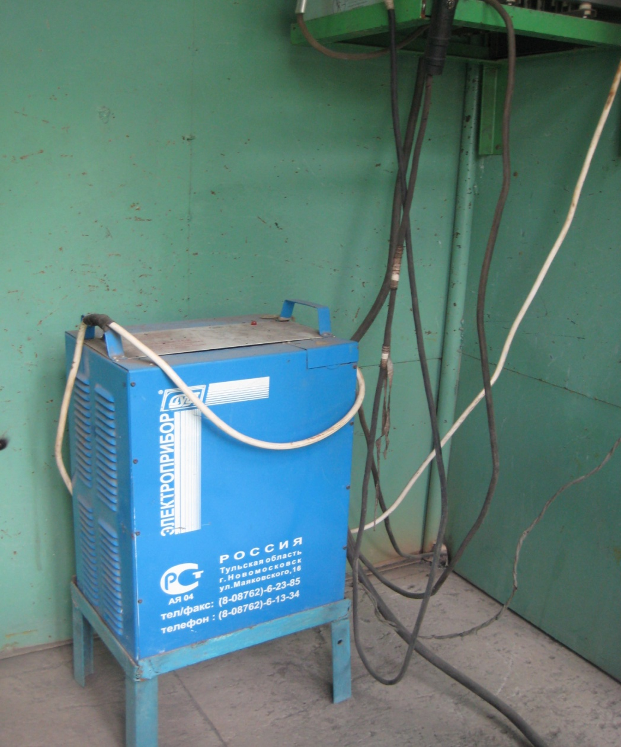
Сварочные выпрямители
ВДМ-630; Дуга
Сварочная мастерская -
мастер производственного обучения Гончаров Е.П.

Slide 11
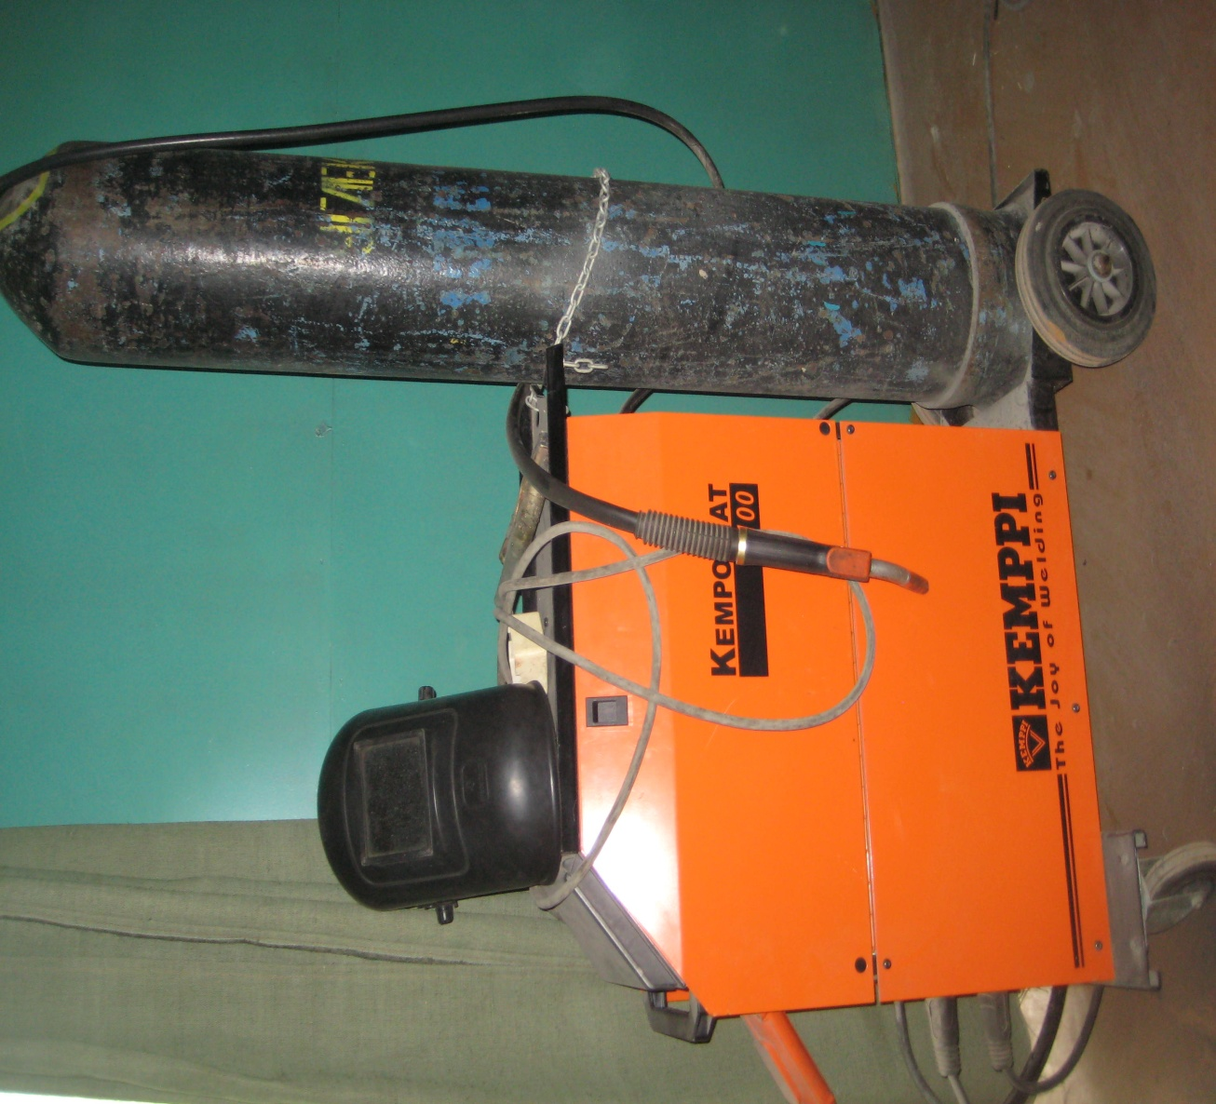
Полуавтомат для сварки в защитных газах
Сварочная мастерская -
мастер производственного обучения
Чеченин Ю.А.

Slide 12
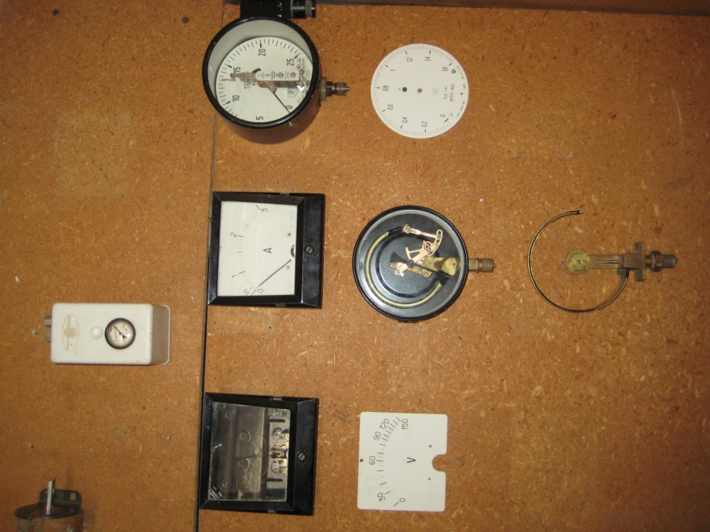
Стенд « Устройство электромеханических приборов и манометра трубка Бурбона в разрезе»
Разработан и выполнен мастером производственного обучения Усатовой С.Г
Мастерская слесарей КИП иА

Slide 13
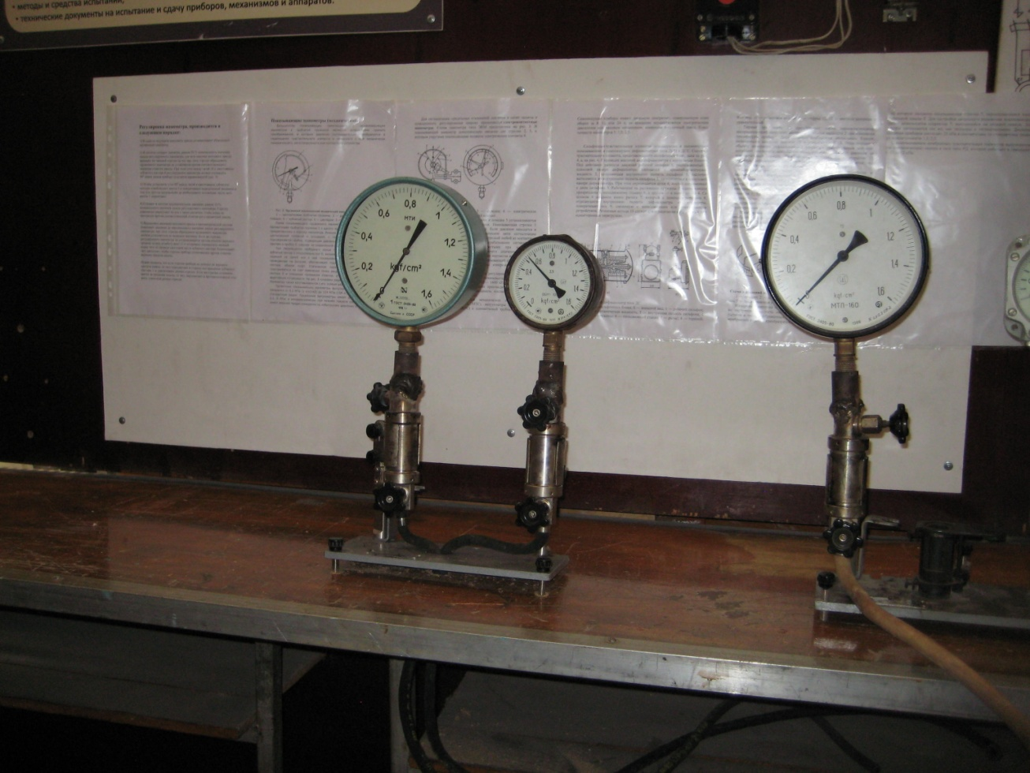
Стенд «Регулировка и ремонт приборов давления»
Разработан и выполнен мастером производственного обучения
Усатовой С.Г
Мастерская слесарей КИПиА

Slide 14
Участие в конкурсах
Преподаватель Худякова Е. В. приняла участие в конкурсе молодого специалиста в номинации
« Методическая разработка».
Проведен конкурс «Лучший сварщик 2016». Победители конкурса награждены почетными грамотами:
1 место – Зеленский Владислав группа Св-21
2 место – Борщ Александр группа ТО-23
3 место - Швец Никита группа СВ-21

Slide 15
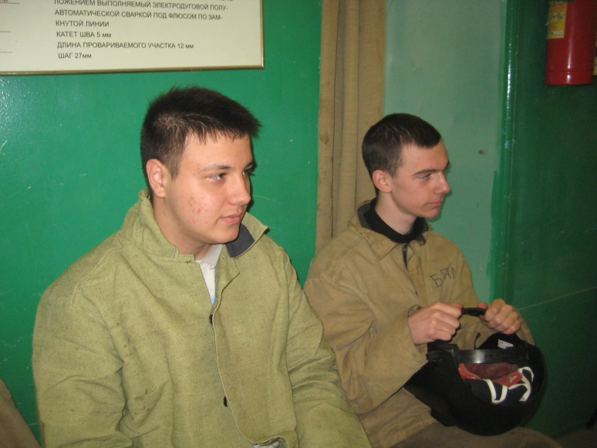
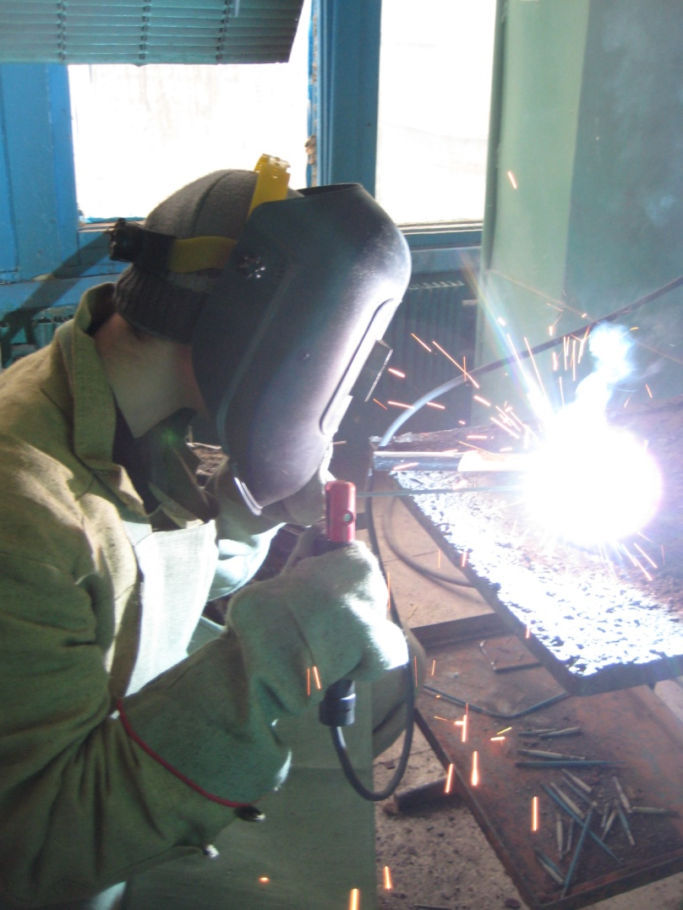
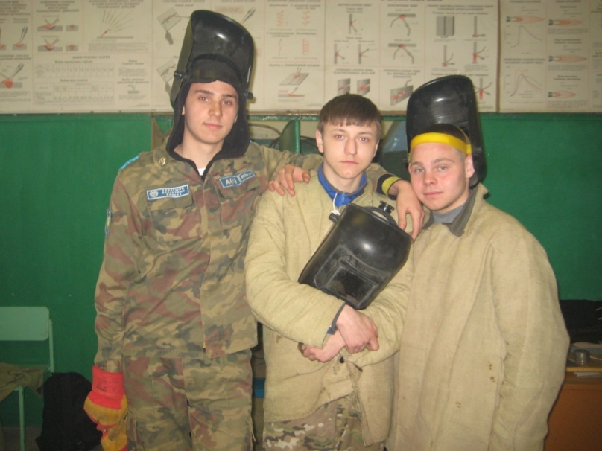
Конкурс «Сварщик – 2016»

Slide 16
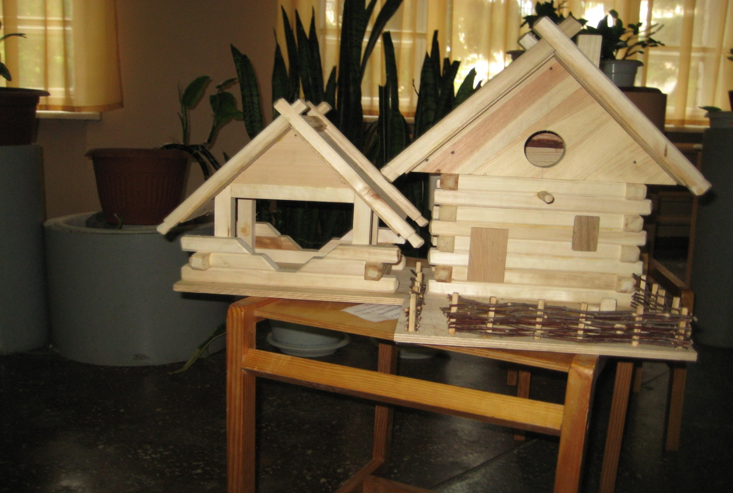
Конкурс «Скворечник»
Мастер производственного обучения Федченко С.В. – 1 место

Slide 17
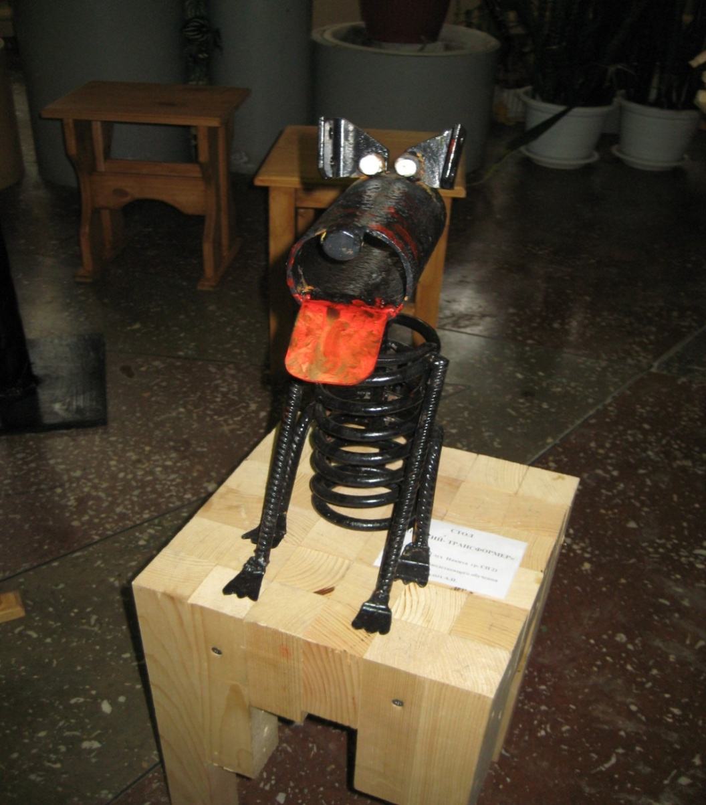
Участие в выставке технического творчества
Мастер производственного обучения Чеченин Ю.А.
Студенты группы
Св – 11 Калинин Евгений, Щербаченко Владислав.

Slide 18
Основными задачами ПЦК при подготовке к новому учебному году является разработка ППКРС в соответствии с новыми учебными планами и разработка методических указаний по организации и проведению лабораторных работ и практических занятий по программам дуального обучения , оснащения мастерских колледжа современным технологическим оборудованием, оснащение электронными учебниками, новой учебной литературой, повышение мотивации студентов для получения профессии.

Slide 19
СПАСИБО ЗА ВНИМАНИЕ

